Slide 1
Estudo taxonômico das espécies de Acestrorhynchus do grupo lacustris (Ostariophysi: Characiformes), com discussão sobre o padrão distribucional de todas as espécies do gênero.
Aluno: Leandro Duarte
Orientadora: Profª. Dra Cláudia Peixoto
Pesquisadoras: Maria Del Carmen Paradeda
Profª. Dra Mônica de Toledo Piza Ragazzo

Slide 2
Introdução
Atualmente são reconhecidas 4 espécies de Acestrorhynchus do grupo Lacustris: A. Abbreviatus, A. Lacustris, A. Altus e A. Pantaneiro;
As espécies foram determinadas basicamente por suas localizações geográficas;
Questiona-se: Considerando os dados morfológicos dos peixes, existem quantas espécies?

Slide 3
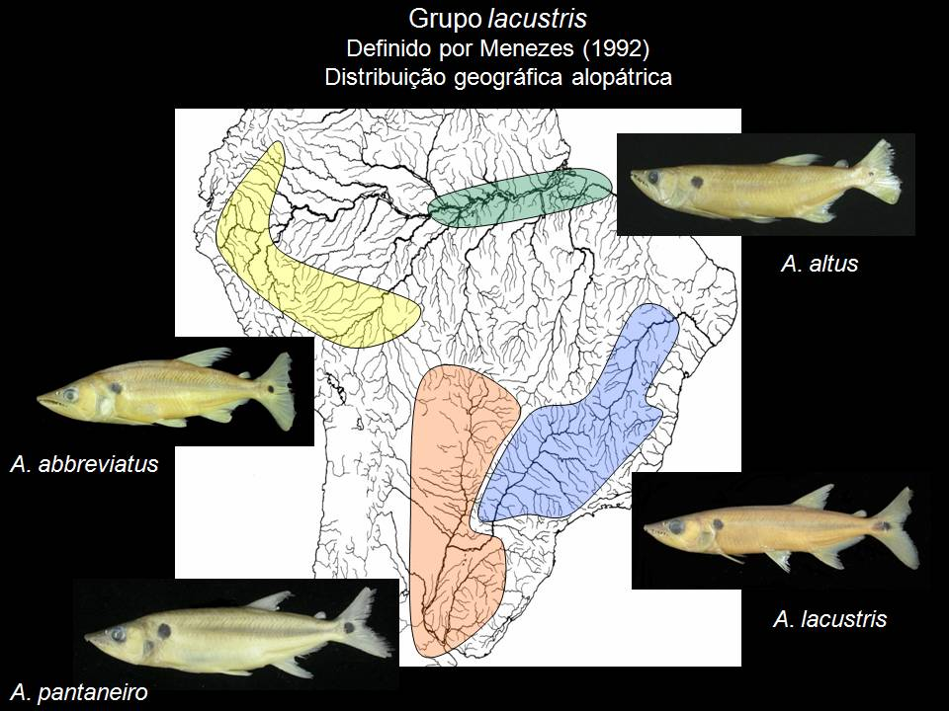
Distribuição atual das espécies
Notes:
Abbre (alto do Rio Amazonas), Lacustris (alto do Rio Paraná), Altus (baixo do Rio Amazonas) e Pantaneiro (bacia do Rio Paraguai)

Slide 4
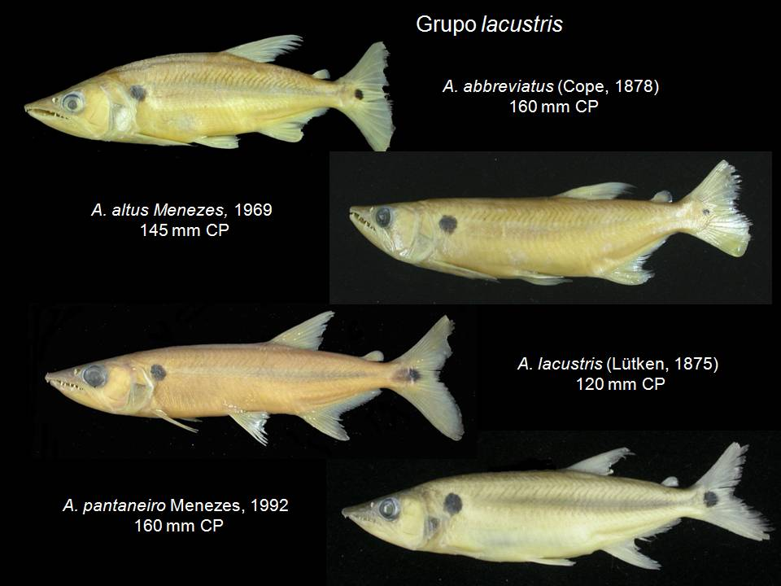
Espécies reconhecidas do grupo Lacustris

Slide 5
Amostra e Variáveis de Estudo
Amostra com 378 peixes;
Variáveis morfométricas (comprimentos e distâncias);
Variáveis merísticas (contagens de vértebras e escamas);
Variáveis “áreas” (Aproximações de áreas através do produto das medidas de comprimento e de altura);
Variável Formato da cauda (dois tipos: A e B).

Slide 6




Formato da Cauda
 | A | B | Total | Faltantes
Abbreviatus | 18 (50%) | 18 (50%) | 36 | 48 (57%)
Altus | 17 (50%) | 17 (50%) | 34 | 20 (37%)
Lacustris | 2 (22%) | 7 (78%) | 9 | 85 (90%)
Pantaneiro | 8 (12%) | 59 (88%) | 67 | 79 (54%)
Total |  |  | 146 | 232 (61%)
A
B

Slide 7
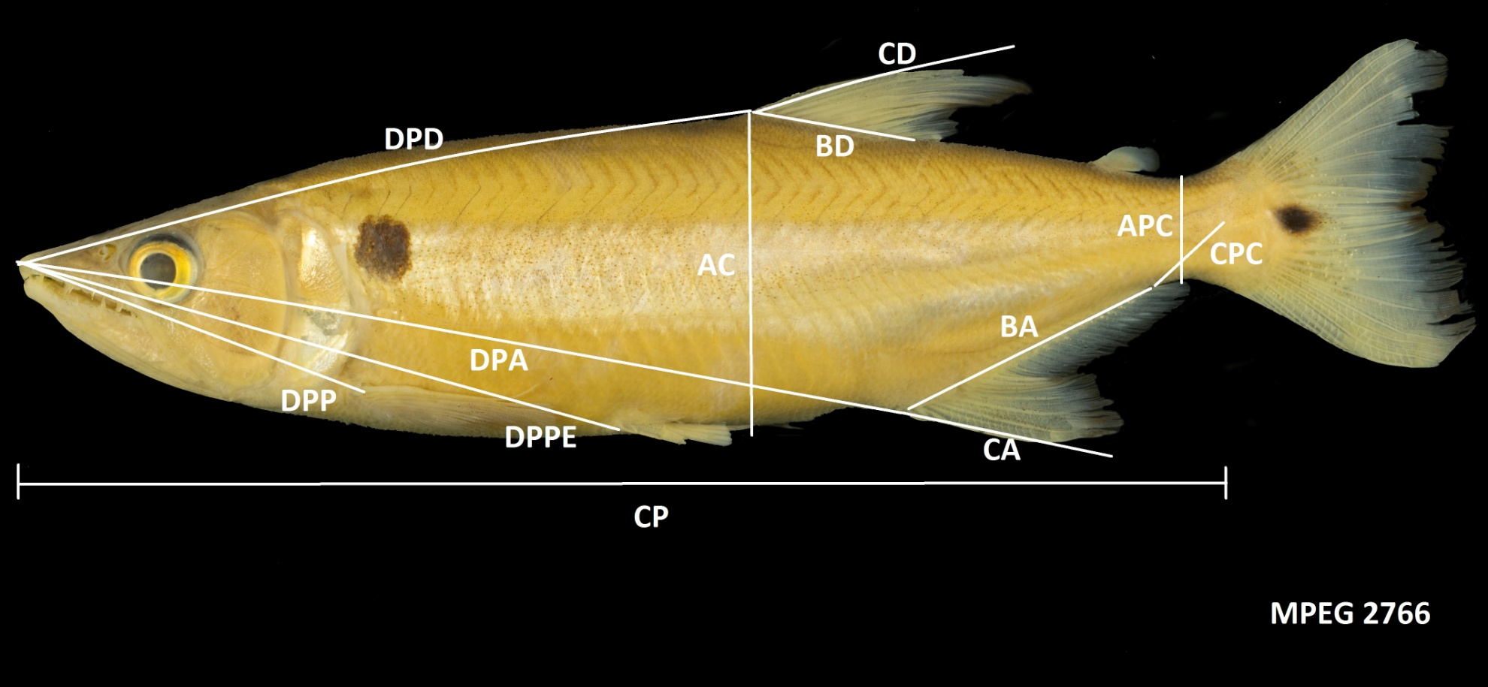
Exemplos de Dados Morfométricos

Slide 8
Análise Descritiva
Univariada: Gráficos de Boxplots e Histogramas das variáveis morfométricas (originais e ponderadas) e merísticas;
Bivariada: Gráficos de Dispersões;
Multivariada: Análise de Agrupamentos.

Slide 9
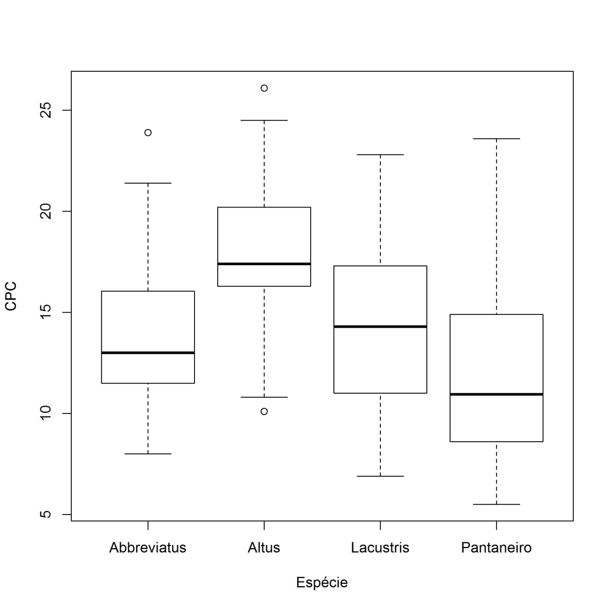
Comprimento do Pedúnculo Caudal (CPC)

Slide 10
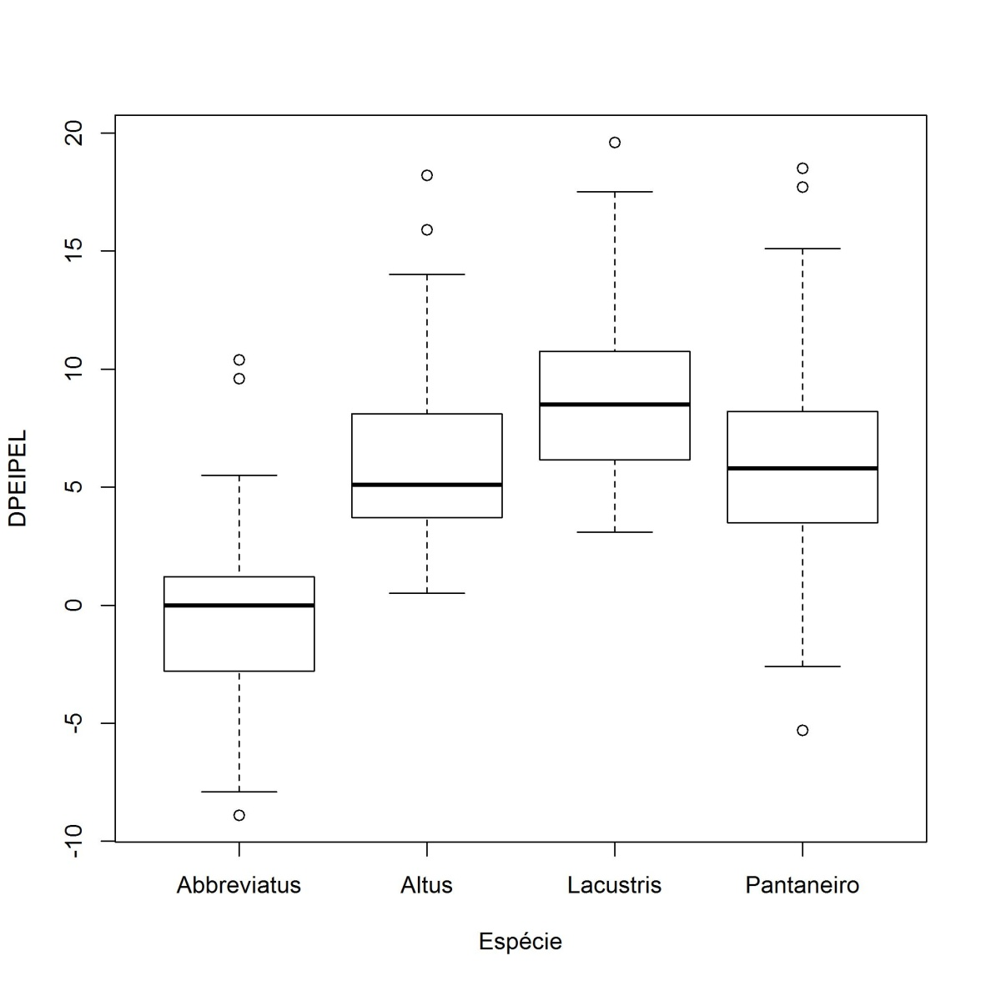
Distância da Peitoral à Pélvica (DPEIPEL)

Slide 11
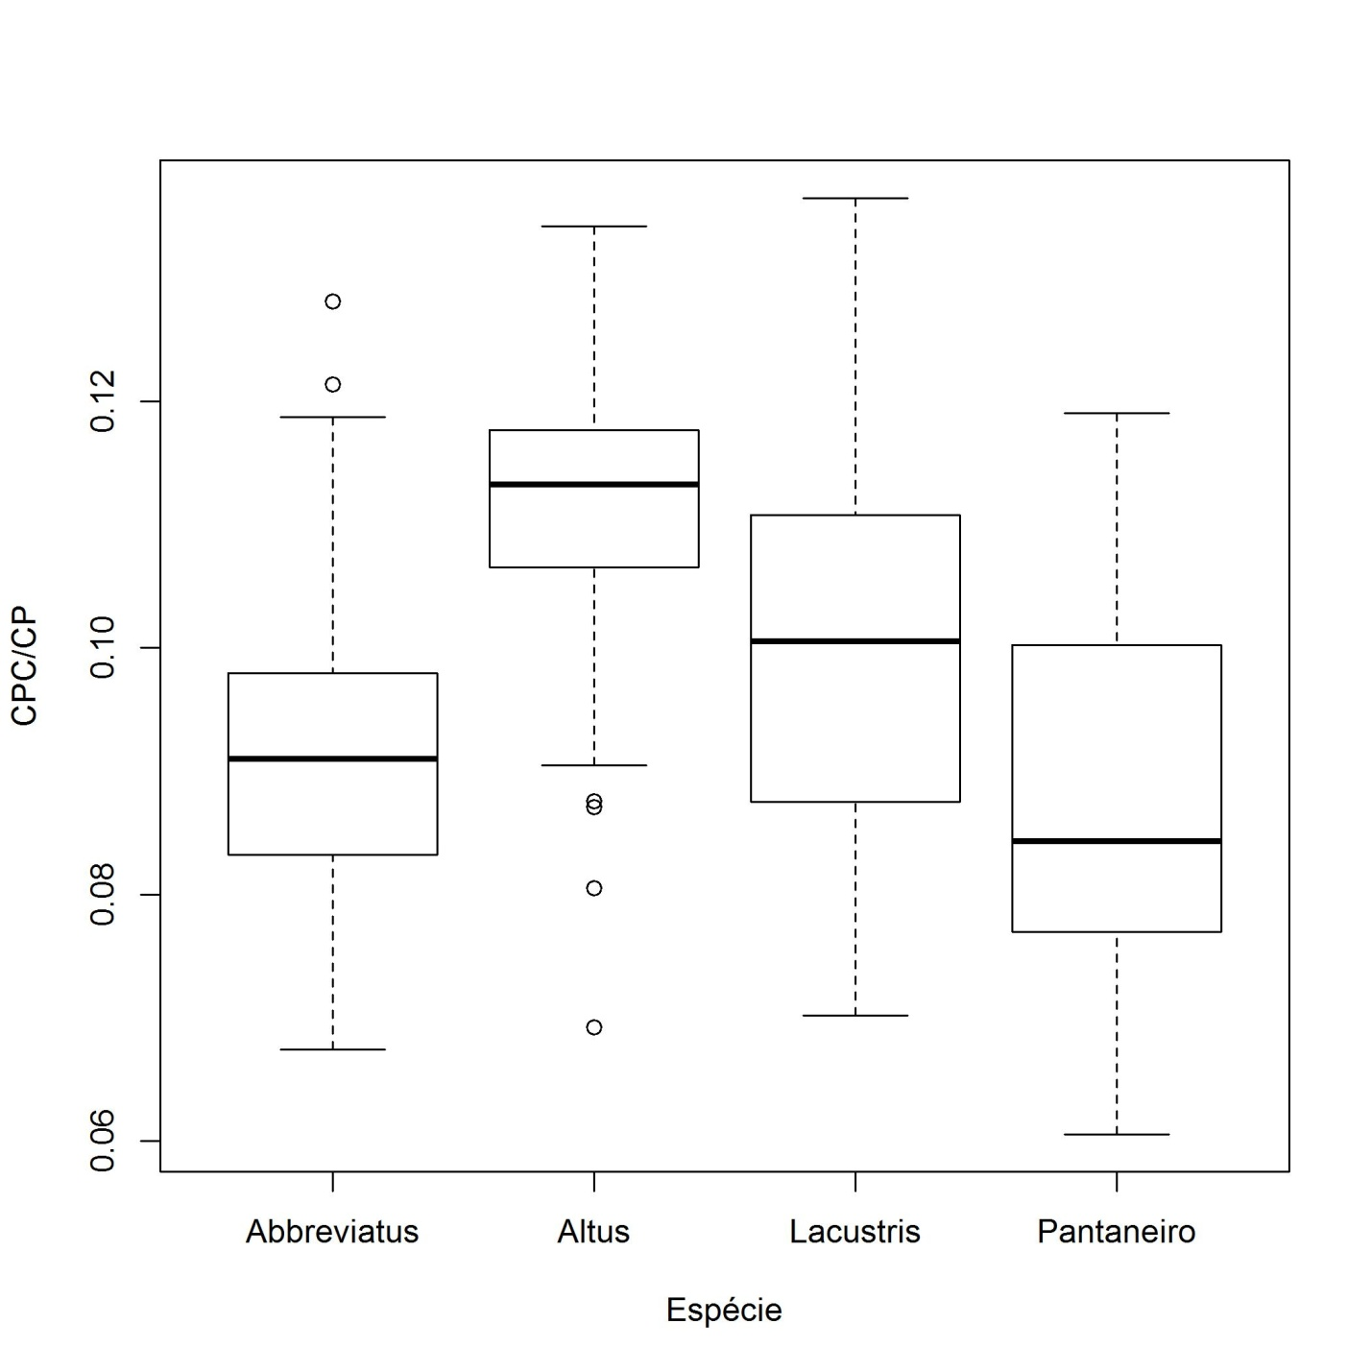
Comprimento do Pedúnculo Caudal ponderado(CPC*)

Slide 12
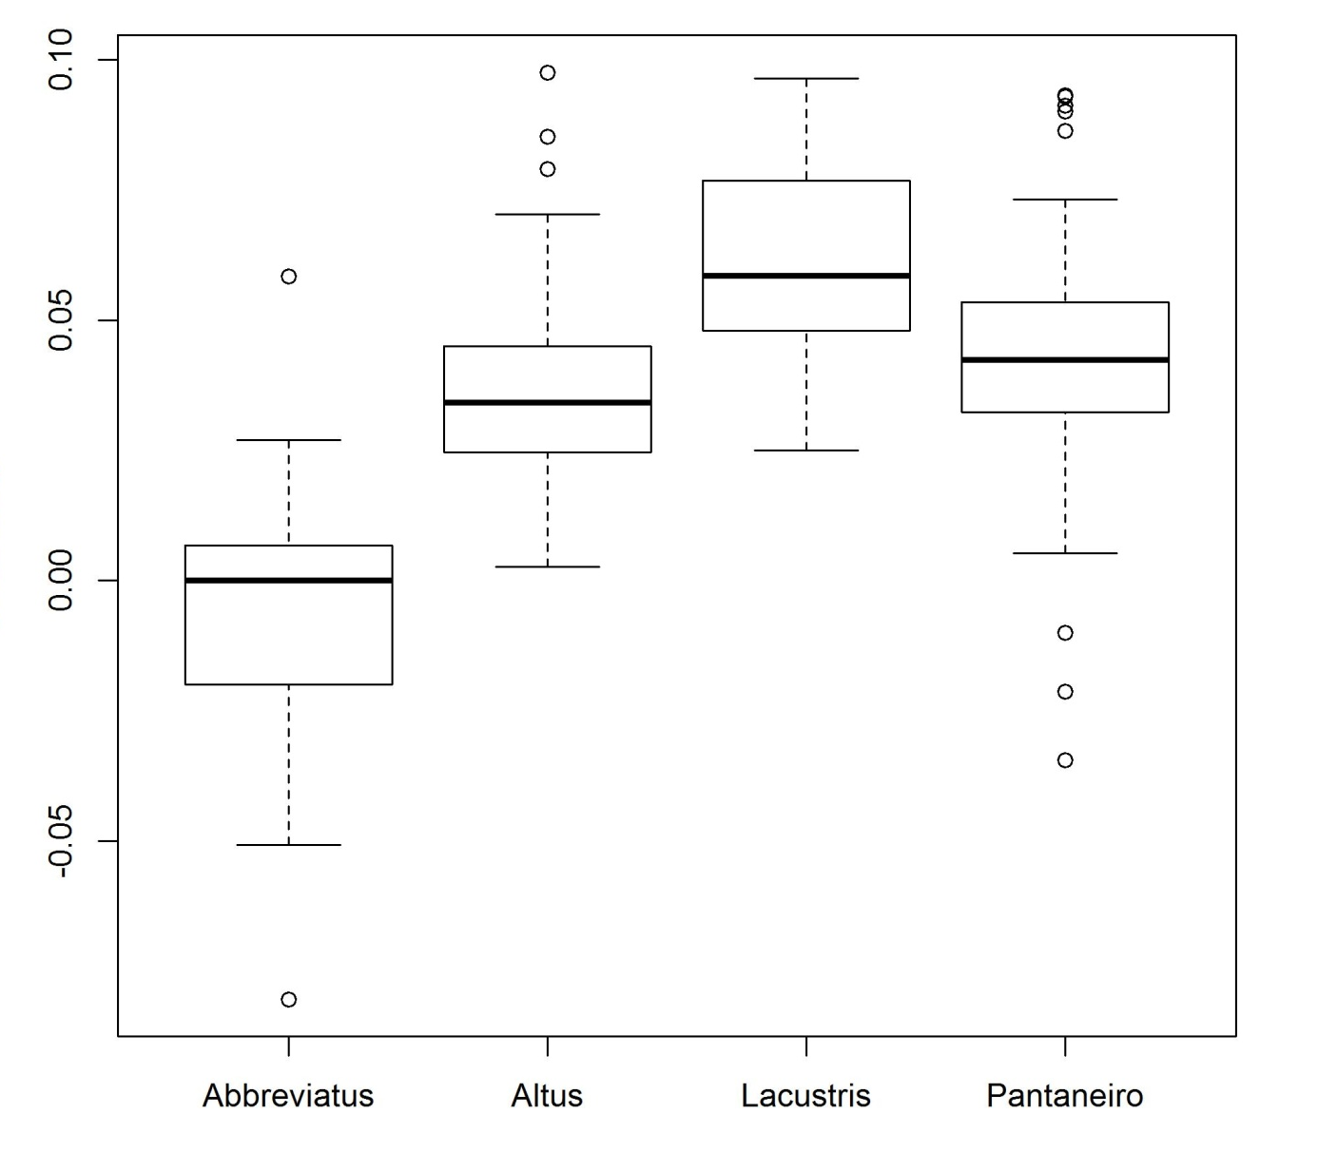
Distância da Peitoral à Pélvica ponderada (DPEIPEL*)

Slide 13
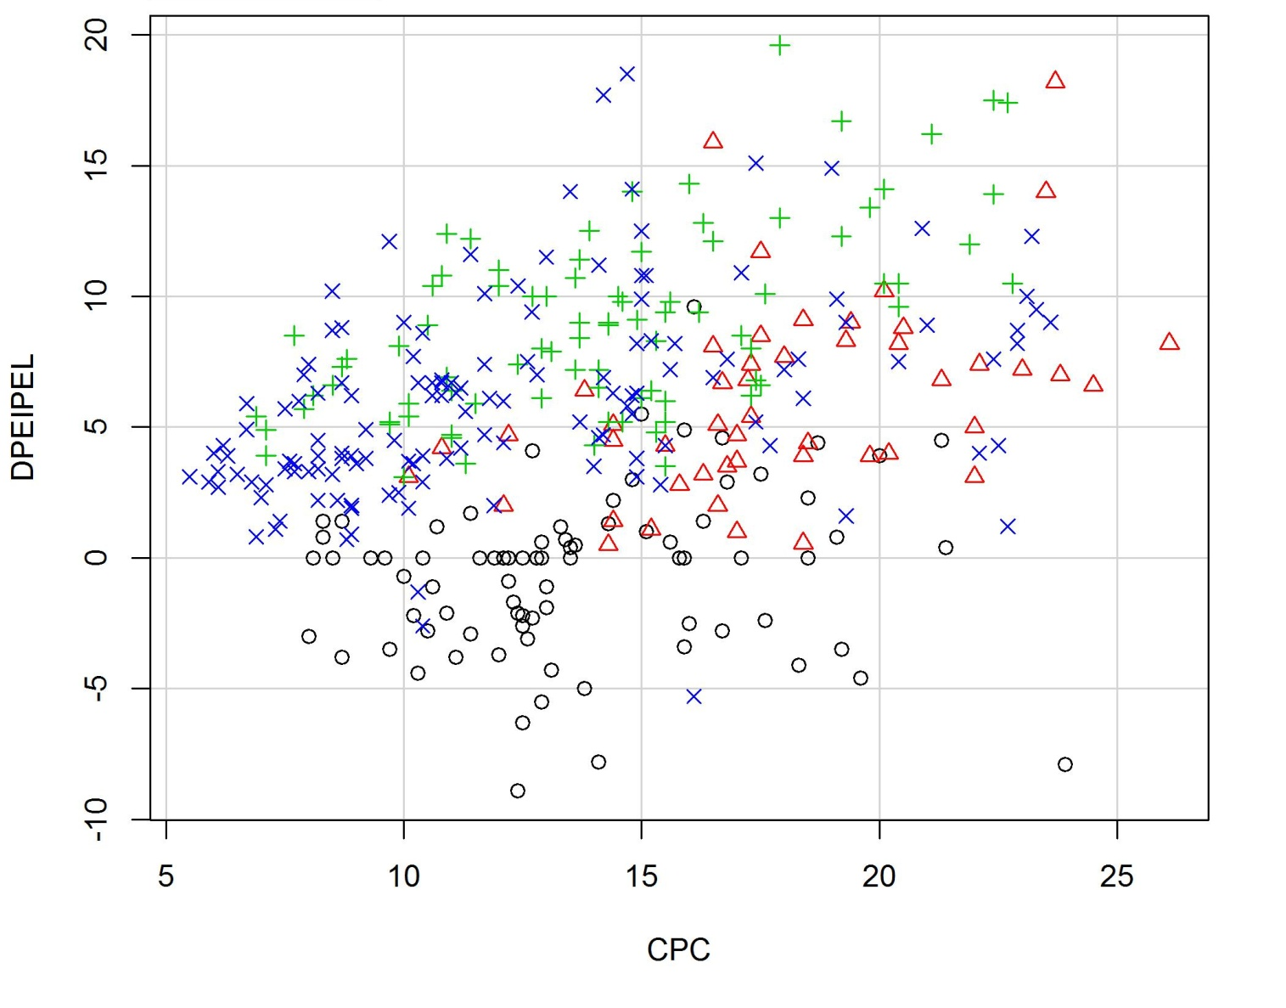
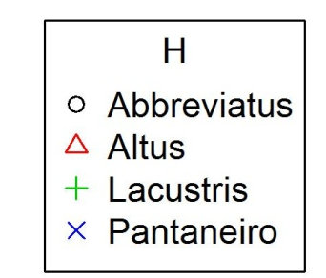
Distância da Peitoral à Pélvica (DPEIPEL) x Comprimento do Pedúnculo Caudal (CPC)

Slide 14
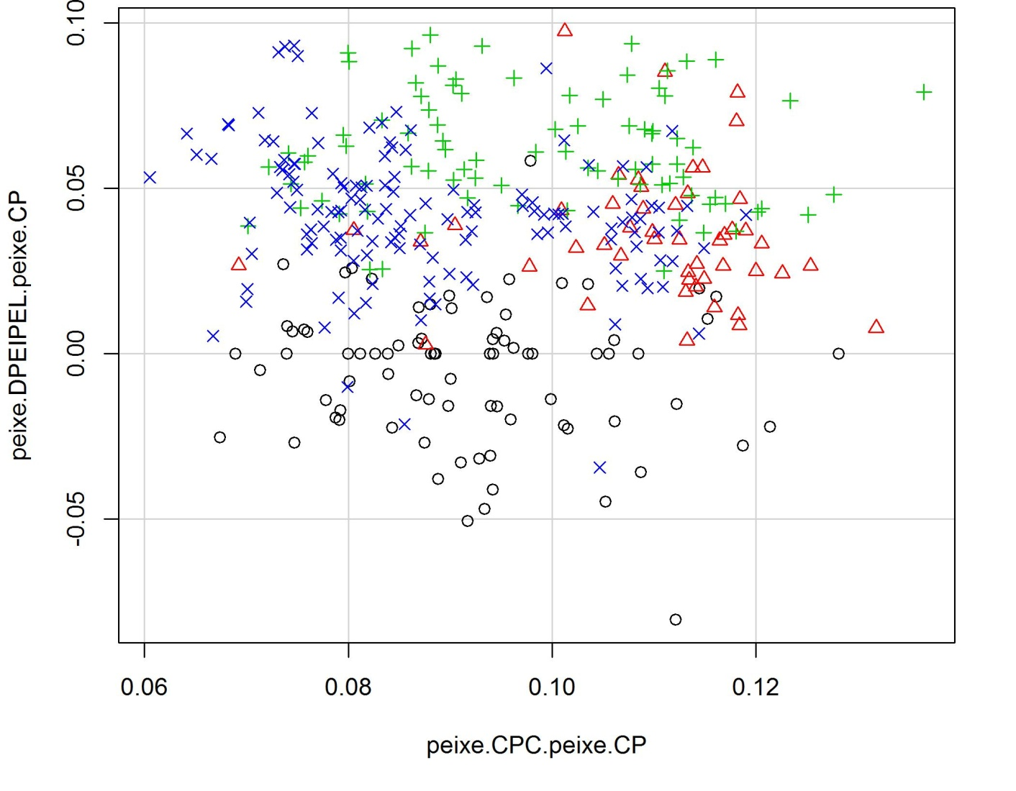
Distância da Peitoral à Pélvica ponderada (DPEIPEL*) x Comprimento do Pedúnculo Caudal ponderado (CPC*)

Slide 15
Método Hierárquico: DPEIPEL x CPC
Total de Grupos k=2
 | 1 | 2
Abbreviatus | 75% | 25%
Altus | 12% | 88%
Lacustris | 30% | 70%
Pantaneiro | 58% | 42%
Total | 238 | 75
 | Total de Grupos k=5
 | 1 | 2 | 3 | 4 | 5
Abbreviatus | 12% | 63% | 1% | 23% | 0%
Altus | 8% | 4% | 2% | 55% | 31%
Lacustris | 30% | 0% | 33% | 20% | 17%
Pantaneiro | 56% | 2% | 12% | 18% | 11%
Total | 119 | 56 | 48 | 89 | 46
 | Total de Grupos k=3
 | 1 | 2 | 3
Abbreviatus | 12% | 63% | 25%
Altus | 8% | 4% | 88%
Lacustris | 30% | 0% | 70%
Pantaneiro | 56% | 2% | 42%
Total | 119 | 56 | 183
 | Total de Grupos k=4
 | 1 | 2 | 3 | 4
Abbreviatus | 13% | 63% | 1% | 23%
Altus | 8% | 4% | 33% | 55%
Lacustris | 30% | 0% | 51% | 20%
Pantaneiro | 56% | 2% | 23% | 18%
Total | 119 | 56 | 94 | 89

Slide 16
Método Hierárquico: DPEIPEL* x CPC*
Total de Grupos k=2
 | 1 | 2
Abbreviatus | 9% | 91%
Altus | 86% | 14%
Lacustris | 51% | 49%
Pantaneiro | 21% | 79%
Total | 238 | 75
 | Total de Grupos k=5
 | 1 | 2 | 3 | 4 | 5
Abbreviatus | 7% | 1% | 12% | 78% | 1%
Altus | 63% | 4% | 8% | 2% | 22%
Lacustris | 13% | 37% | 13% | 0% | 38%
Pantaneiro | 16% | 47% | 28% | 4% | 5%
Total | 71 | 101 | 64 | 70 | 52
 | Total de Grupos k=3
 | 1 | 2 | 3
Abbreviatus | 9% | 14% | 78%
Altus | 86% | 12% | 2%
Lacustris | 51% | 49% | 0%
Pantaneiro | 21% | 74% | 4%
Total | 123 | 165 | 70
 | Total de Grupos k=4
 | 1 | 2 | 3 | 4
Abbreviatus | 9% | 1% | 12% | 78%
Altus | 86% | 4% | 8% | 2%
Lacustris | 51% | 37% | 13% | 0%
Pantaneiro | 21% | 47% | 28% | 4%
Total | 123 | 101 | 64 | 70

Slide 17
Método Hierárquico 6 (EAB + EAC + EPC + ELL + DM + VT +VPC)
Total de Grupos k=2
 | 1 | 2
Abbreviatus | 8% | 92%
Altus | 93% | 7%
Lacustris | 11% | 89%
Pantaneiro | 88% | 13%
Total | 91 | 61
 | Total de Grupos k=5
 | 1 | 2 | 3 | 4 | 5
Abbreviatus | 8% | 92% | 0% | 0% | 0%
Altus | 15% | 4% | 2% | 22% | 57%
Lacustris | 11% | 16% | 73% | 0% | 0%
Pantaneiro | 46% | 6% | 6% | 27% | 15%
Total | 35 | 24 | 37 | 23 | 33
 | Total de Grupos k=3
 | 1 | 2 | 3
Abbreviatus | 8% | 92% | 0%
Altus | 15% | 7% | 78%
Lacustris | 11% | 89% | 0%
Pantaneiro | 46% | 13% | 42%
Total | 35 | 61 | 56
 | Total de Grupos k=4
 | 1 | 2 | 3 | 4
Abbreviatus | 8% | 92% | 0% | 0%
Altus | 15% | 4% | 2% | 78%
Lacustris | 11% | 16% | 73% | 0%
Pantaneiro | 46% | 6% | 6% | 42%
Total | 35 | 24 | 37 | 56

Slide 18
Componentes Principais

Slide 19
Objetivos
Redução da dimensionalidade dos dados;
Obtenção de combinações interpretáveis das variáveis originais;
Descrição e entendimento da estrutura de correlação entre as variáveis.

Slide 20
Modelo 1: ST + SMU + SMC + CPC + DPEIPEL + ELL + DM (7 variáveis)
Componentes principais (7 componentes): Z1, Z2, ..., Z7, em que:
Z1 = α11 ST + α21 SMU + α31 SMC + α41 CPC + α51 DPEIPEL +
α61 ELL + α71 DM;
Z2 = α12 ST + α22 SMU + α32 SMC + α42 CPC + α52 DPEIPEL +
α62 ELL + α72 DM;
...
Z7 = α17 ST + α27 SMU + α37 SMC + α47 CPC + α57 DPEIPEL +
α67 ELL + α77 DM;
Quantas e quais componentes usar?

Slide 21
Escolha das componentes principais
Var (Z1) ≥ Var (Z2) ≥ ... ≥ Var (Z7);
Acumular 60% a 70% da variabilidade dos dados;
 | Z1 | Z2 | Z3 | Z4 | Z5 | Z6 | Z7
ST | -0,51 | -0,08 | -0,08 | 0,11 | 0,29 | -0,23 | 0,76
SMU | -0,49 | -0,04 | 0,06 | 0,27 | 0,08 | -0,59 | -0,57
SMC | -0,34 | 0,19 | 0,56 | 0,39 | -0,51 | 0,35 | 0,10
CPC | -0,47 | -0,08 | -0,06 | -0,17 | 0,48 | 0,66 | -0,29
DPEIPEL | -0,24 | 0,69 | 0,08 | -0,65 | -0,10 | -0,17 | 0,01
ELL | -0,16 | 0,31 | -0,81 | 0,30 | -0,33 | 0,15 | -0,03
DM | -0,29 | -0,61 | -0,13 | -0,47 | -0,55 | -0,02 | 0,00
 | Z1 | Z2 | Z3 | Z4 | Z5 | Z6 | Z7
Variância | 3,47 | 1,14 | 1,06 | 0,57 | 0,44 | 0,25 | 0,07
Desvio Padrão | 1,86 | 1,07 | 1,03 | 0,75 | 0,66 | 0,5 | 0,27
Proporção da Variância | 50% | 16% | 15% | 8% | 6% | 4% | 1%
Proporção Acumulada | 50% | 66% | 81% | 89% | 95% | 99% | 100%

Slide 22
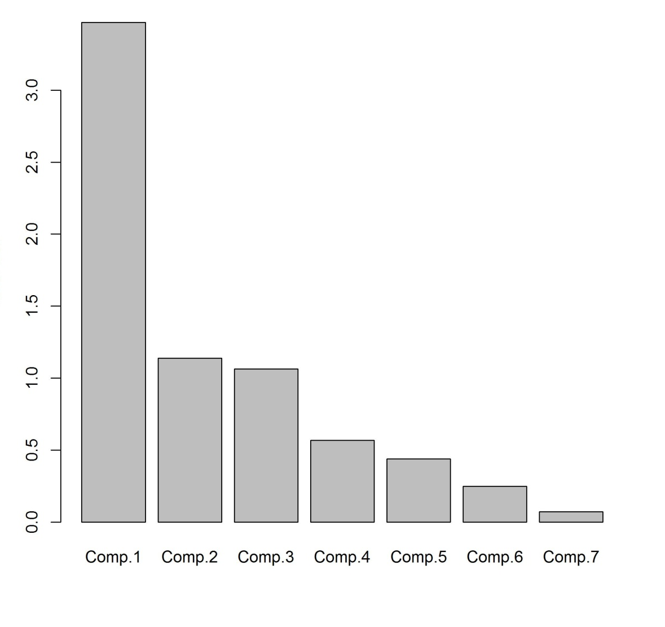
Screeplot do Modelo 1

Slide 23
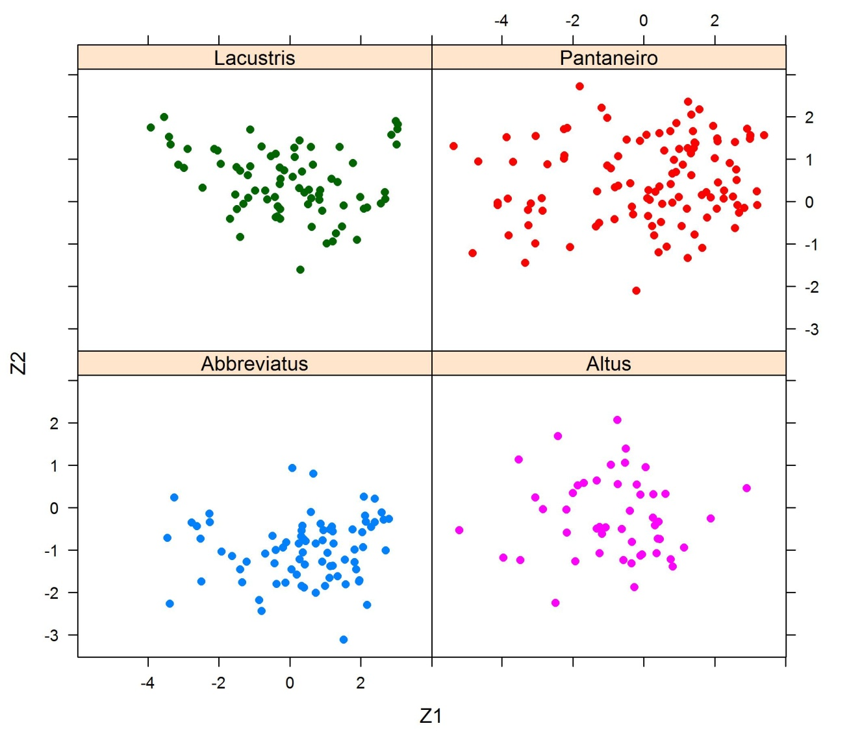
Xyplot de Z2 x Z1

Slide 24
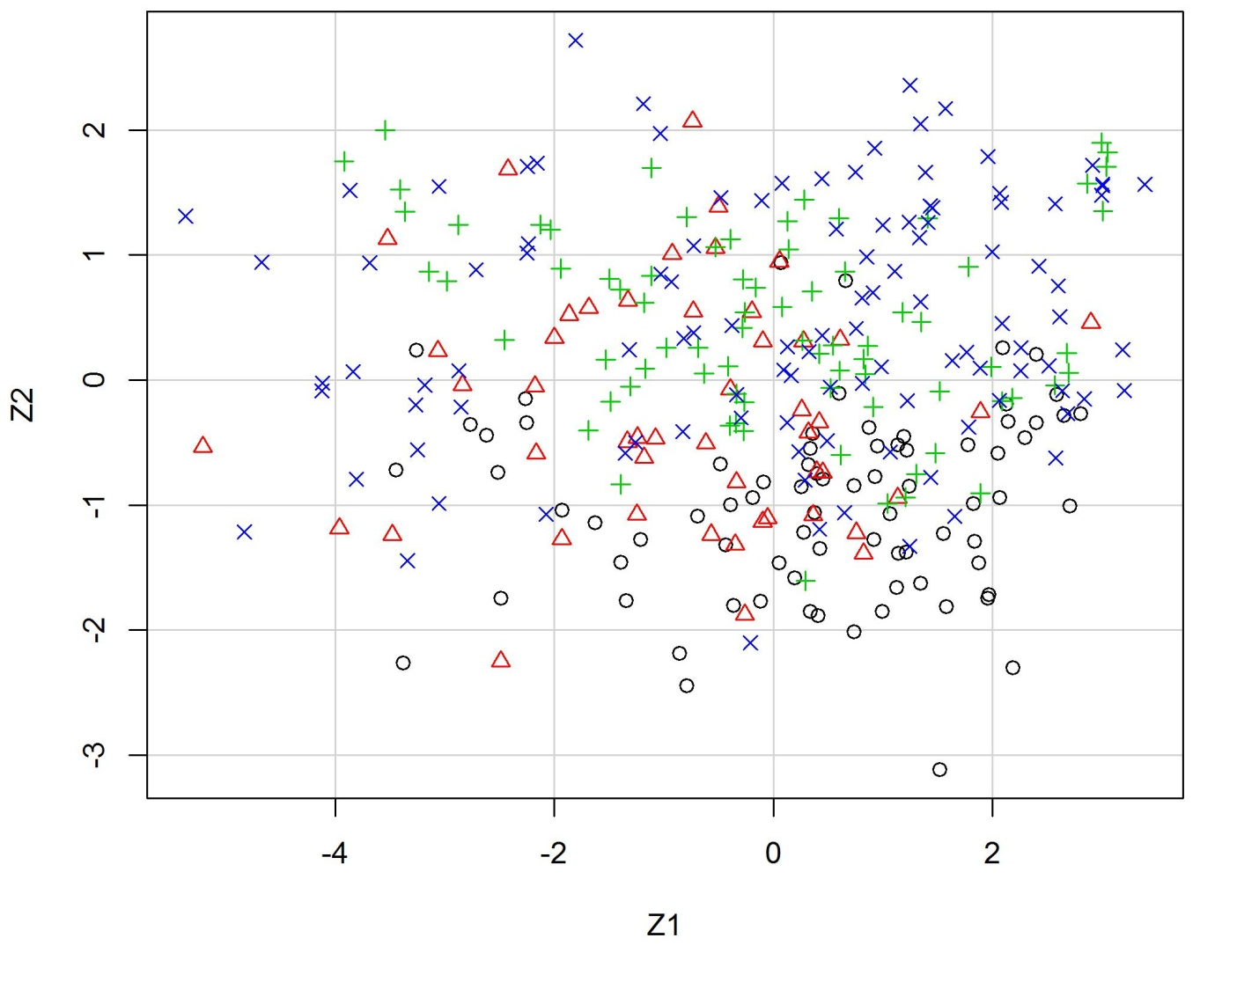
Dispersão de Z2 x Z1

Slide 25
Método Hierárquico 1
Total de Grupos k=2
 | 1 | 2
Abbreviatus | 88% | 12%
Altus | 82% | 18%
Lacustris | 90% | 10%
Pantaneiro | 83% | 17%
Total | 238 | 75
 | Total de Grupos k=5
 | 1 | 2 | 3 | 4 | 5
Abbreviatus | 15% | 41% | 4% | 28% | 12%
Altus | 4% | 16% | 31% | 31% | 18%
Lacustris | 17% | 10% | 44% | 18% | 10%
Pantaneiro | 35% | 9% | 31% | 8% | 17%
Total | 65 | 58 | 86 | 60 | 44
 | Total de Grupos k=3
 | 1 | 2 | 3
Abbreviatus | 15% | 73% | 12%
Altus | 4% | 78% | 18%
Lacustris | 17% | 73% | 10%
Pantaneiro | 35% | 49% | 17%
Total | 65 | 204 | 44
 | Total de Grupos k=4
 | 1 | 2 | 3 | 4
Abbreviatus | 15% | 69% | 4% | 12%
Altus | 4% | 47% | 31% | 18%
Lacustris | 17% | 29% | 44% | 10%
Pantaneiro | 35% | 17% | 31% | 17%
Total | 65 | 118 | 86 | 44

Slide 26
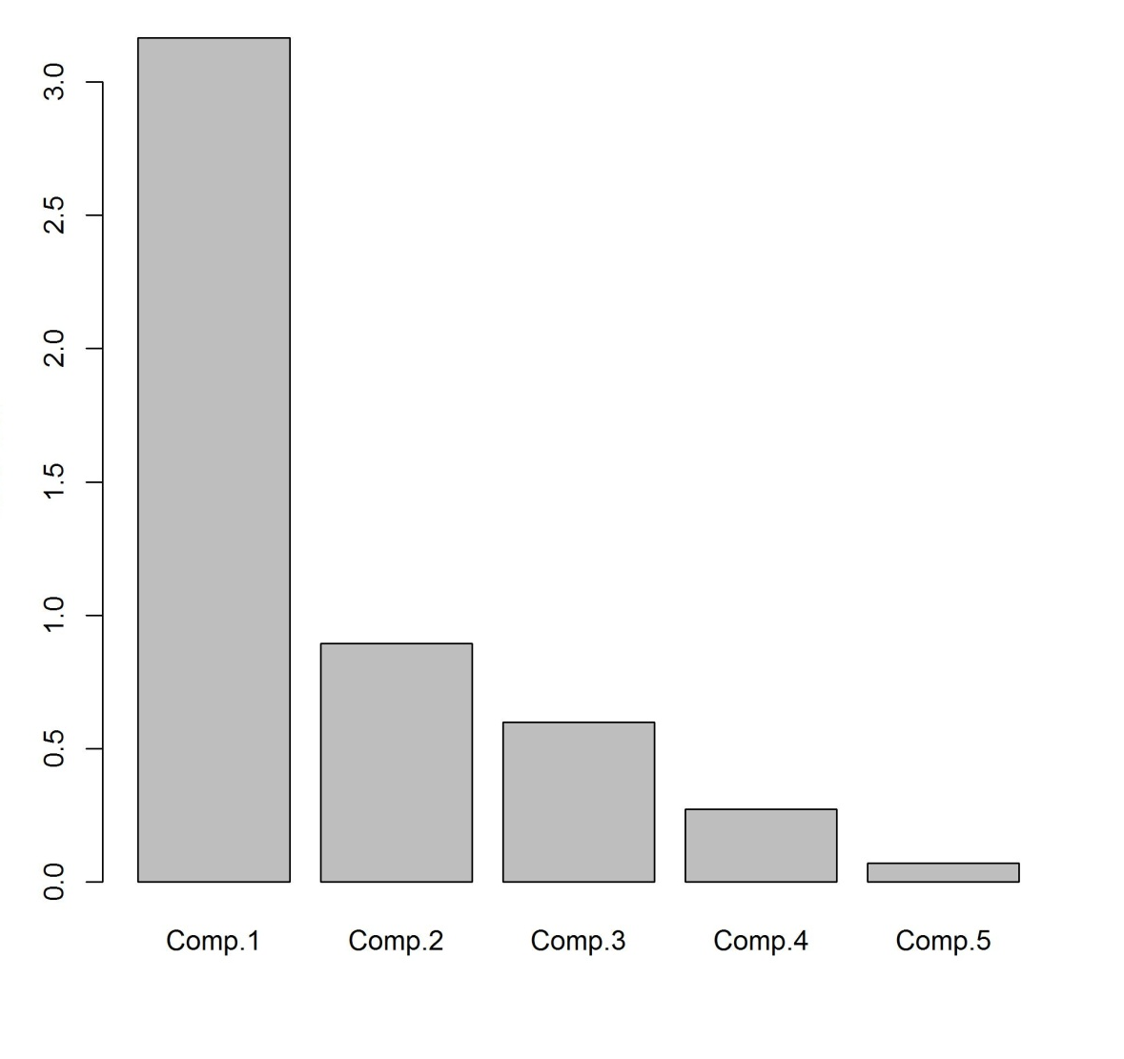
Screeplot do Modelo 2 (ST + SMU + SMC + CPC + DPEIPEL)

Slide 27
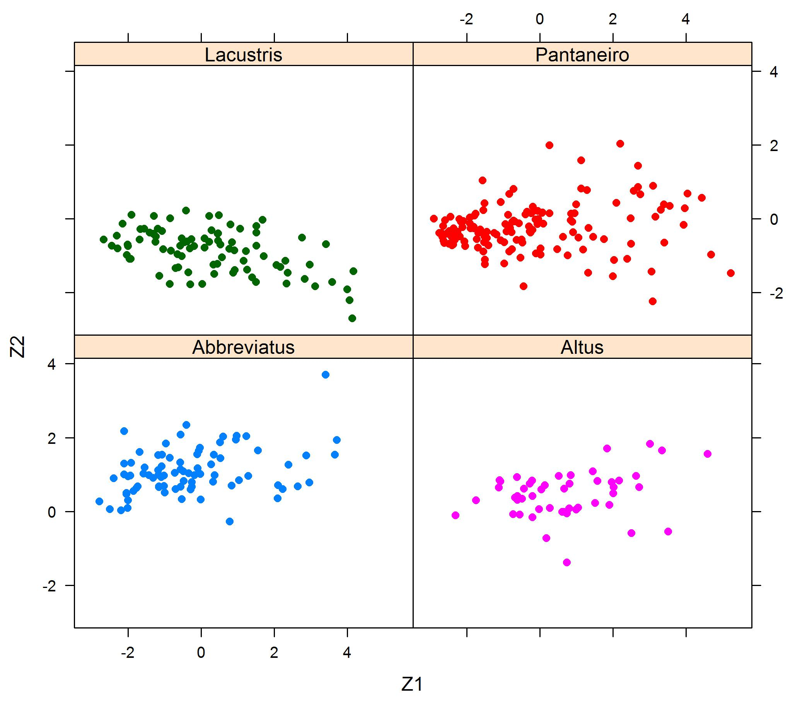
Xyplot de Z2 x Z1

Slide 28
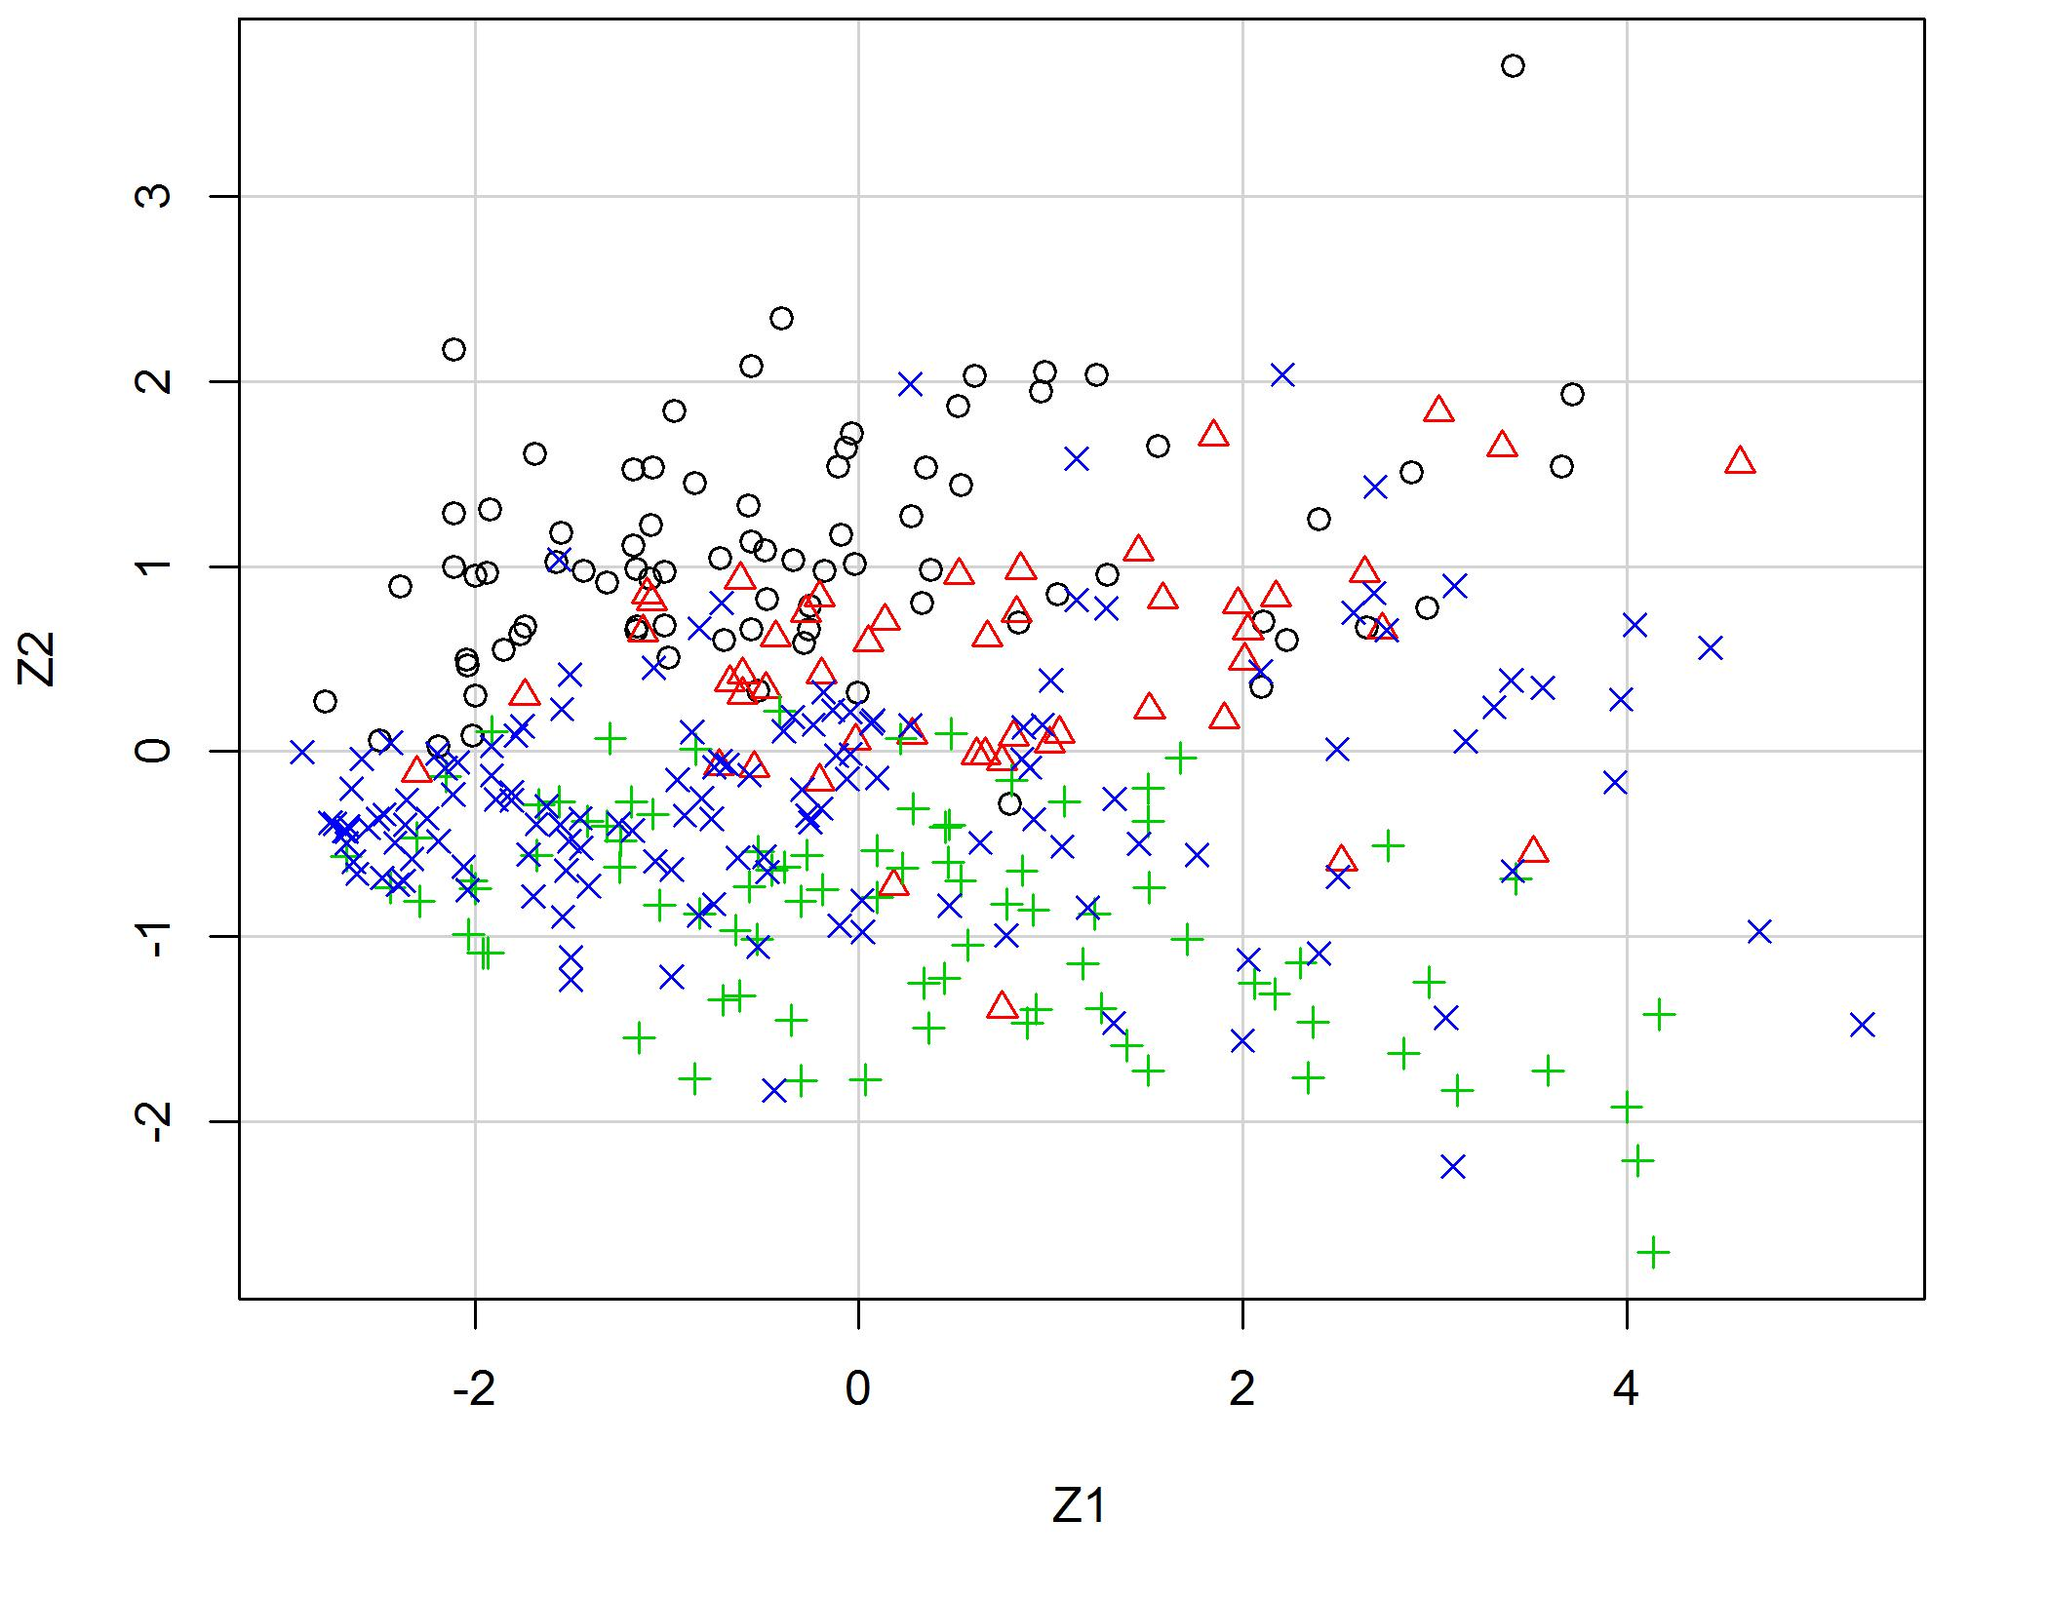
Dispersão de Z2 x Z1

Slide 29
Método Hierárquico 2
Total de Grupos k=2
 | 1 | 2
Abbreviatus | 38% | 62%
Altus | 10% | 90%
Lacustris | 24% | 76%
Pantaneiro | 40% | 60%
Total | 113 | 245
 | Total de Grupos k=5
 | 1 | 2 | 3 | 4 | 5
Abbreviatus | 38% | 2% | 1% | 46% | 12%
Altus | 10% | 20% | 20% | 27% | 22%
Lacustris | 24% | 24% | 34% | 0% | 17%
Pantaneiro | 40% | 26% | 13% | 5% | 17%
Total | 113 | 69 | 59 | 57 | 60
 | Total de Grupos k=3
 | 1 | 2 | 3
Abbreviatus | 38% | 49% | 12%
Altus | 10% | 67% | 22%
Lacustris | 24% | 59% | 17%
Pantaneiro | 40% | 43% | 17%
Total | 113 | 185 | 60
 | Total de Grupos k=4
 | 1 | 2 | 3 | 4
Abbreviatus | 40% | 4% | 46% | 12%
Altus | 10% | 41% | 27% | 22%
Lacustris | 24% | 59% | 0% | 17%
Pantaneiro | 40% | 38% | 5% | 17%
Total | 113 | 128 | 57 | 60

Slide 30
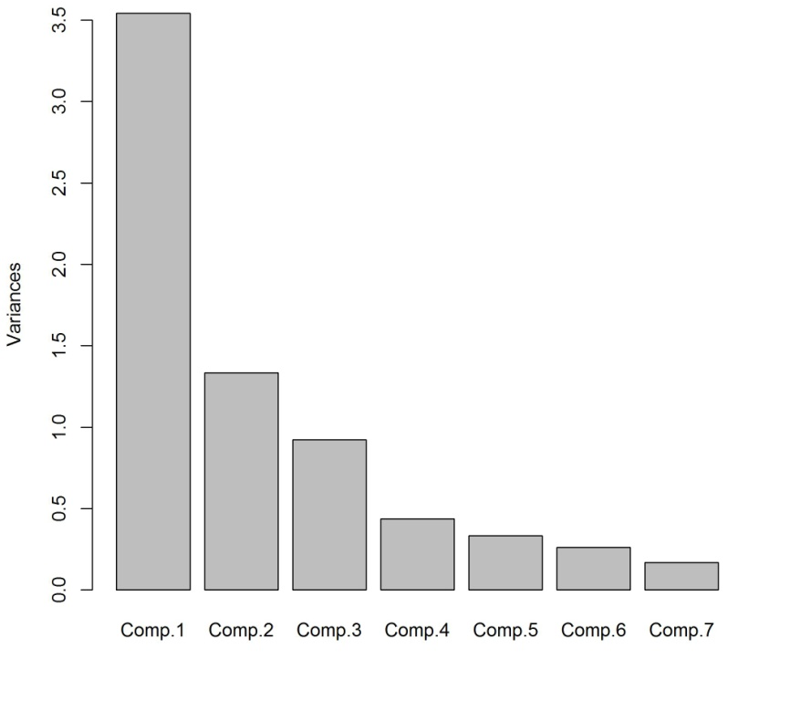
Screeplot do Modelo 3 (EAB + EAC + EPC + ELL + DM + VT +VPC)

Slide 31
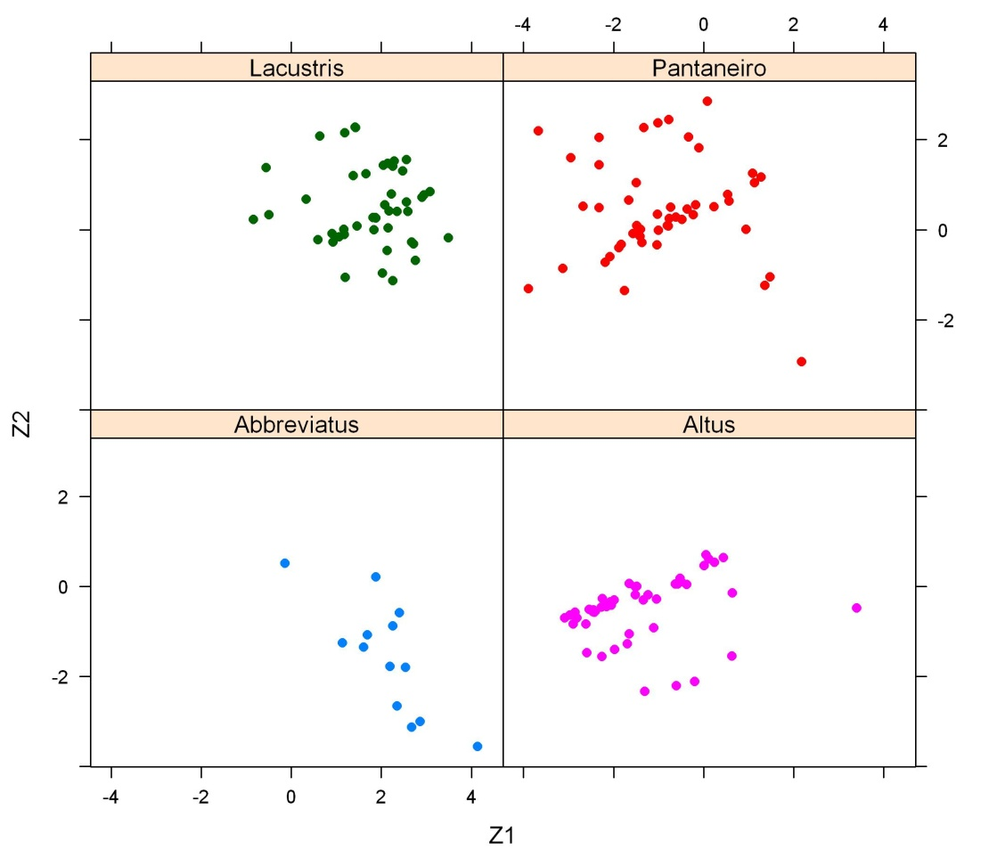
Xyplot de Z2 x Z1

Slide 32
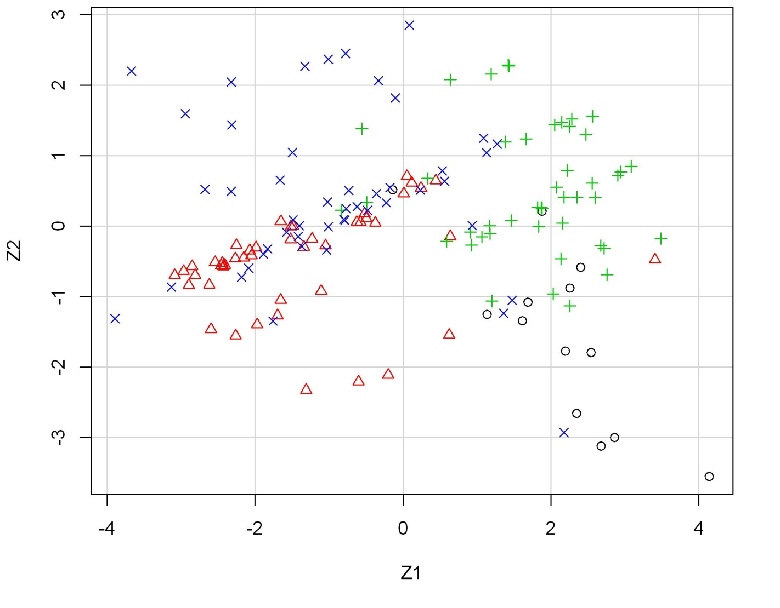
Dispersão de Z2 x Z1

Slide 33
Método Hierárquico 3
Total de Grupos k=2
 | 1 | 2
Abbreviatus | 8% | 92%
Altus | 96% | 4%
Lacustris | 24% | 76%
Pantaneiro | 88% | 13%
Total | 98 | 54
 | Total de Grupos k=5
 | 1 | 2 | 3 | 4 | 5
Abbreviatus | 8% | 77% | 15% | 0% | 0%
Altus | 13% | 2% | 2% | 28% | 54%
Lacustris | 16% | 7% | 69% | 9% | 0%
Pantaneiro | 15% | 6% | 6% | 58% | 15%
Total | 21 | 17 | 37 | 45 | 32
 | Total de Grupos k=3
 | 1 | 2 | 3
Abbreviatus | 8% | 92% | 0%
Altus | 41% | 4% | 54%
Lacustris | 24% | 76% | 0%
Pantaneiro | 73% | 13% | 15%
Total | 66 | 54 | 32
 | Total de Grupos k=4
 | 1 | 2 | 3 | 4
Abbreviatus | 8% | 77% | 15% | 0%
Altus | 41% | 2% | 2% | 54%
Lacustris | 24% | 7% | 69% | 0%
Pantaneiro | 73% | 6% | 6% | 15%
Total | 66 | 17 | 37 | 32

Slide 34
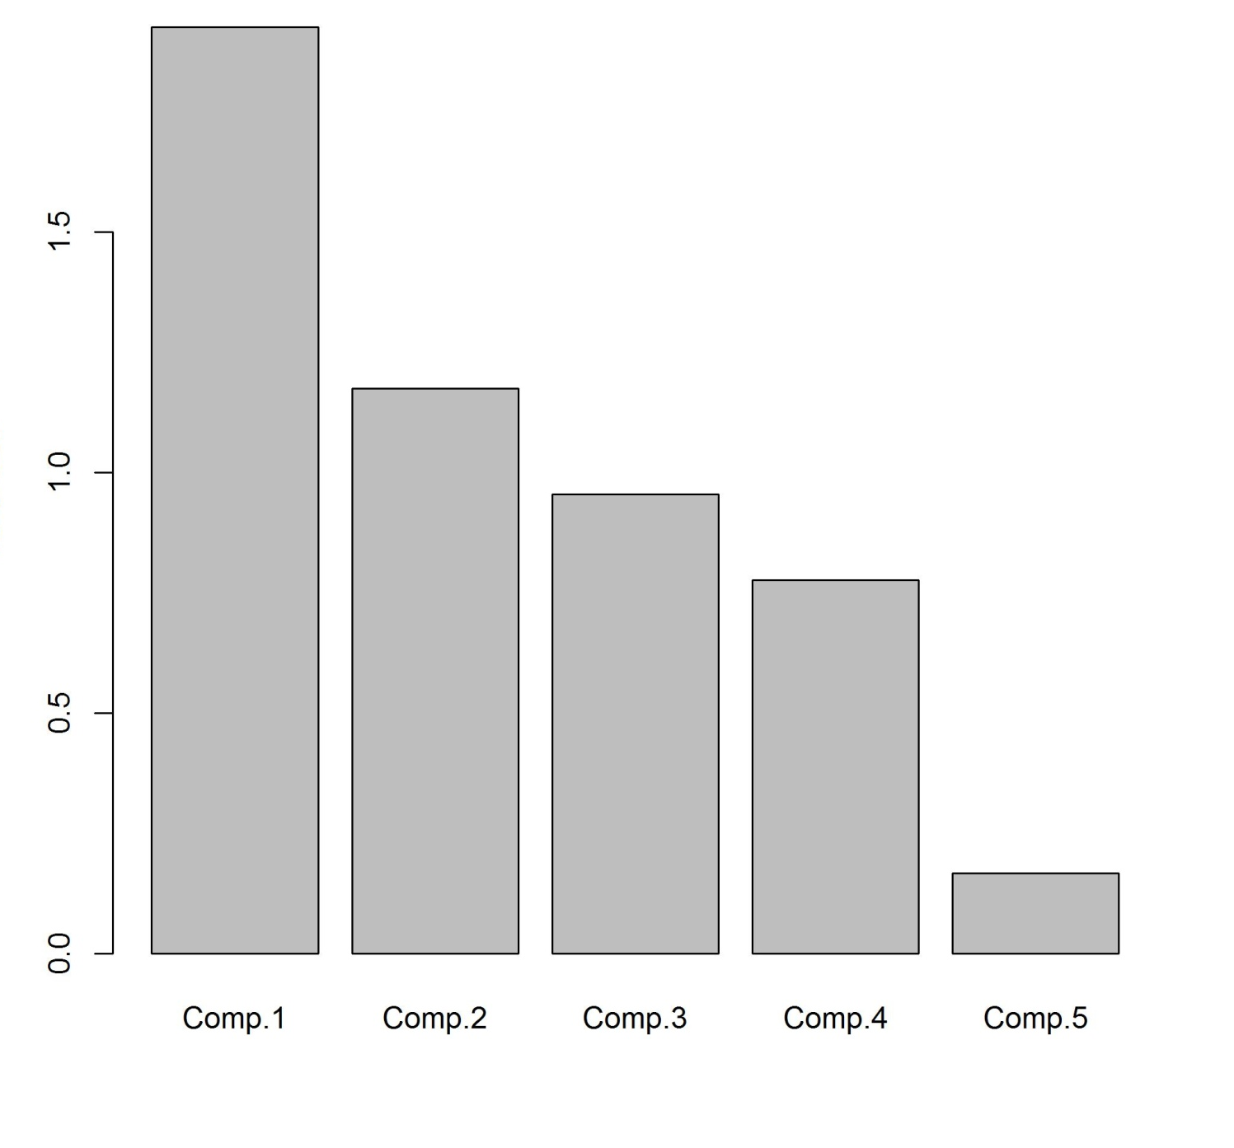
Screeplot do Modelo 4 (SMUT + SMUC + SMCT + CPC* + DPEIPEL*)

Slide 35
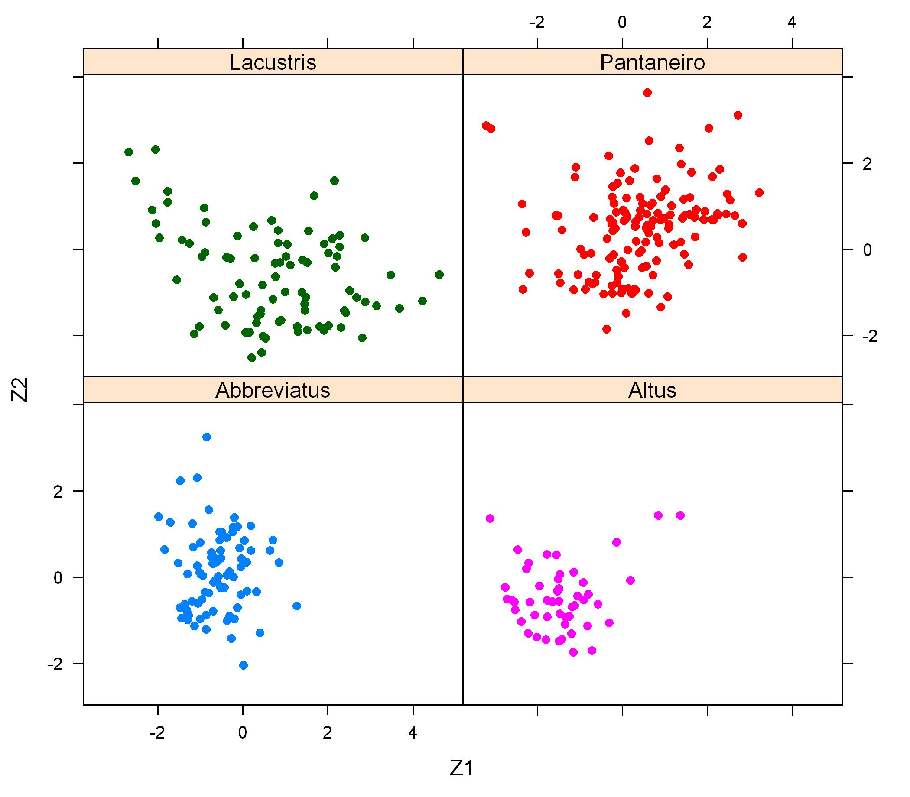
Xyplot de Z2 x Z1

Slide 36
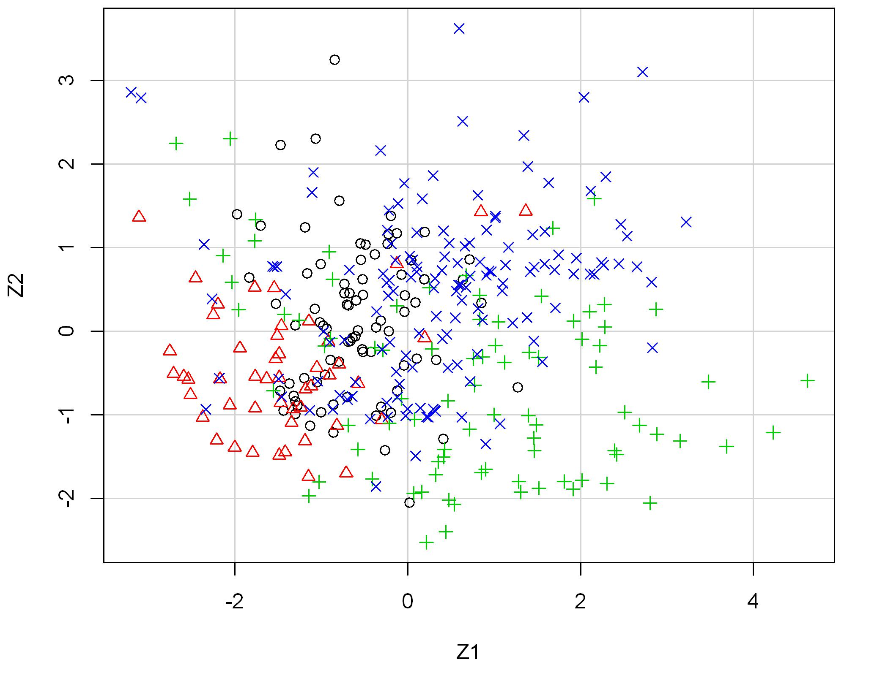
Dispersão de Z2 x Z1

Slide 37
Método Hierárquico 4 (SMUT + SMUC + SMCT + CPC* + DPEIPEL*)
Total de Grupos k=2
 | 1 | 2
Abbreviatus | 16% | 84%
Altus | 8% | 92%
Lacustris | 72% | 28%
Pantaneiro | 62% | 38%
Total | 167 | 191
 | Total de Grupos k=5
 | 1 | 2 | 3 | 4 | 5
Abbreviatus | 11% | 5% | 22% | 62% | 0%
Altus | 4% | 4% | 65% | 27% | 0%
Lacustris | 30% | 25% | 7% | 21% | 17%
Pantaneiro | 19% | 43% | 9% | 30% | 0%
Total | 64 | 88 | 68 | 123 | 15
 | Total de Grupos k=3
 | 1 | 2 | 3
Abbreviatus | 11% | 5% | 84%
Altus | 4% | 4% | 92%
Lacustris | 47% | 25% | 28%
Pantaneiro | 19% | 43% | 38%
Total | 79 | 88 | 191
 | Total de Grupos k=4
 | 1 | 2 | 3 | 4
Abbreviatus | 11% | 5% | 22% | 62%
Altus | 4% | 4% | 65% | 27%
Lacustris | 47% | 25% | 7% | 21%
Pantaneiro | 19% | 43% | 9% | 30%
Total | 79 | 88 | 68 | 123

Slide 38
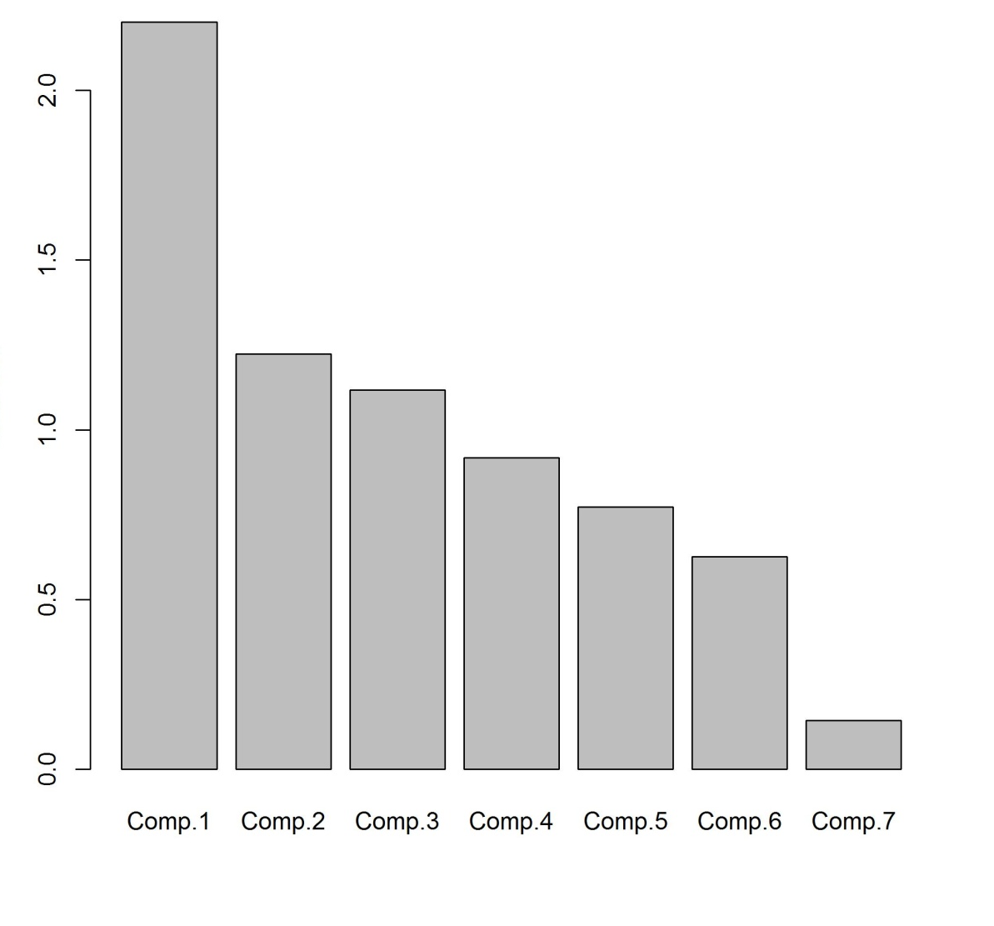
Screeplot do Modelo 5 (SMUT + SMUC + SMCT + CPC* + DPEIPEL* + ELL + DM)

Slide 39
Método Hierárquico 5
Total de Grupos k=2
 | 1 | 2
Abbreviatus | 47% | 53%
Altus | 14% | 86%
Lacustris | 87% | 13%
Pantaneiro | 79% | 21%
Total | 197 | 116
 | Total de Grupos k=5
 | 1 | 2 | 3 | 4 | 5
Abbreviatus | 33% | 4% | 10% | 53% | 0%
Altus | 8% | 2% | 4% | 35% | 51%
Lacustris | 21% | 23% | 43% | 3% | 10%
Pantaneiro | 53% | 12% | 14% | 12% | 9%
Total | 104 | 35 | 58 | 73 | 43
 | Total de Grupos k=3
 | 1 | 2 | 3
Abbreviatus | 33% | 14% | 53%
Altus | 8% | 6% | 86%
Lacustris | 21% | 66% | 13%
Pantaneiro | 53% | 26% | 21%
Total | 104 | 93 | 116
 | Total de Grupos k=4
 | 1 | 2 | 3 | 4
Abbreviatus | 33% | 14% | 53% | 0%
Altus | 8% | 6% | 35% | 51%
Lacustris | 21% | 66% | 3% | 10%
Pantaneiro | 53% | 26% | 12% | 9%
Total | 104 | 93 | 73 | 43

Slide 40
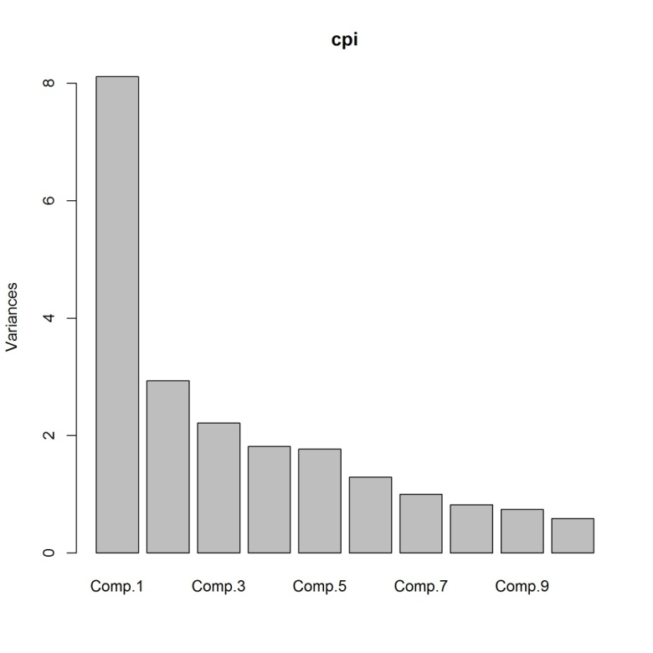
Screeplot do Modelo 6 (25 variáveis)
32%
12%
9%
7%
7%
5%
4%

Slide 41
Método Hierárquico 6
Total de Grupos k=2
 | 1 | 2
Abbreviatus | 10% | 90%
Altus | 100% | 0%
Lacustris | 100% | 0%
Pantaneiro | 100% | 0%
Total | 146 | 44
 | Total de Grupos k=5
 | 1 | 2 | 3 | 4 | 5
Abbreviatus | 2% | 90% | 4% | 4% | 0%
Altus | 5% | 0% | 0% | 77% | 18%
Lacustris | 0% | 0% | 89% | 0% | 11%
Pantaneiro | 32% | 0% | 8% | 27% | 32%
Total | 26 | 44 | 48 | 39 | 33
 | Total de Grupos k=3
 | 1 | 2 | 3
Abbreviatus | 6% | 90% | 4%
Altus | 100% | 0% | 0%
Lacustris | 11% | 0% | 89%
Pantaneiro | 92% | 0% | 8%
Total | 98 | 44 | 48
 | Total de Grupos k=4
 | 1 | 2 | 3 | 4
Abbreviatus | 2% | 90% | 4% | 4%
Altus | 23% | 0% | 0% | 77%
Lacustris | 11% | 0% | 89% | 0%
Pantaneiro | 65% | 0% | 8% | 27%
Total | 59 | 44 | 48 | 39

Slide 42
Conclusões
As 4 espécies em estudo apresentaram pequenas diferenças em cada característica morfológica analisada. Contudo, observando as características conjuntamente, percebe-se que as 4 espécies parecem ser diferentes;
As variáveis ponderadas (pelo Comprimento Padrão, Altura do Corpo ou Comprimento da Cabeça) ajudaram na diferenciação das 4 espécies.
Obrigado!

